Slide 1
火車站之旅~台中車站
五年一班4號李昆原
指導老師
姜明雄老師

Slide 2
(資料來源:維基)

Slide 3
台中車站在這裡喔!!
(資料來源:google)

Slide 4
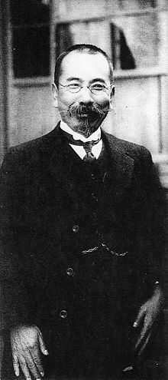
台中車站由來
臺中車站是由建築師辰野金吾設計，今已被列為國家二級古蹟。
(資料來源:維基)

Slide 5
這是1905年的第一代台中火車站喔!!
(資料來源:維基)

Slide 6
這是1917年的台中火車站喔!!
(資料來源:維基)

Slide 8
我是木頭所構成

Slide 9
(資料來源:google)

Slide 10
台中後車站-20號倉庫
(資料來源:google)

Slide 11
我在這!!
(資料來源:google)

Slide 12
(資料來源:臺中觀光旅遊網)

Slide 13
(資料來源:臺中觀光旅遊網)

Slide 14
(資料來源:臺中觀光旅遊網)

Slide 15
(資料來源:臺中觀光旅遊網)

Slide 16
台中車站的景點與美食
第五市場肉包
台中肉圓
宮原眼科
台灣太陽餅博物館
繼光街商圈

Slide 17
第五市場肉包
(資料來源:google)

Slide 18
(資料來源:google)

Slide 19
台中肉圓
(資料來源:google)

Slide 20
(資料來源:google)

Slide 21
宮原眼科
(資料來源:google)

Slide 22
(資料來源:google)

Slide 23
(資料來源:google)

Slide 24
台灣太陽餅博物館
(資料來源:google)

Slide 25
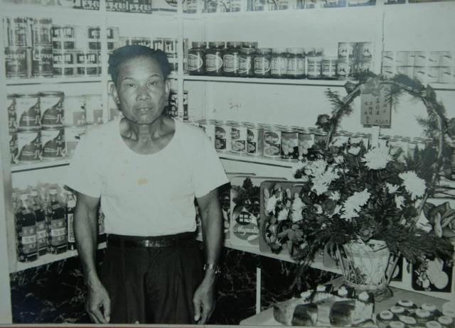
我是太陽餅的發明人
(資料來源:google)

Slide 26
繼光街商圈
(資料來源:google)

Slide 27
(資料來源:google)

Slide 28
(資料來源:維基)

